Slide 1
Проект
«Новый год у ворот»
в старшей группе «Капельки»
Воспитатели:
Вилькушевская Л.И.
Соломатина Т.В.
1-31 декабря 2023г.

Slide 2
Актуальность: Самый радостный и любимый праздник детей и взрослых – это Новый год, который имеет свою историю и традиции. Время новогодних праздников – это время волшебства и таинственных превращений, время красивой, доброй сказки, которая приходит в каждый дом. Предновогодняя суета, письма Деду Морозу, украшение ёлки и долгожданные подарки под ней – все это не сравнится даже с Днем рождения. При подготовке к празднованию Нового года у детей часто возникают вопросы: а почему украшают ёлку? А Дед Мороз настоящий? А где он живёт? А подарки Дед Мороз принесёт? В течение месяца до Нового года, дети начинают думать о Дедушке Морозе. Стараются вести себя по-другому, совершать добрые поступки, думая, что за ними в окошко наблюдает Дед Мороз. Почти так же себя чувствуют и взрослые, родители детей. Рассказывают о новогодних праздниках из своего детства, также как и дети ждут подарков. Все, и млад, и стар, ждут с нетерпением встречи нового года, каждая семья занята предновогодними хлопотами. А самый главный символ новогоднего праздника - елка, с ее нарядами, украшениями. Данный проект направлен на приобщение детей к народным праздникам, их особенностям проведения. Дети и родители не совсем знакомы с историей Новогодней елки и праздника «Новый год», его традициями и обычаями. Разобраться в этих вопросах поможет поисково-исследовательская деятельность, осуществляемая в ходе реализации проекта «Что за праздник Новый год?». Участие детей в проекте позволит им стать непосредственными участниками подготовки к Новому году, расширит представление о традициях и обычаях празднования нового года, его сказочных персонажах, поможет им полностью окунуться в предновогоднюю бурю эмоций и впечатлений.

Slide 3
Цель: Расширять представления о любимом зимнем празднике – Новом годе.
Задачи: 1. Расширить знания детей о праздновании Нового года в России. 2. Познакомить детей с обычаями и традициями встречи Нового года 3. Развивать творческие способности детей при подготовке к празднику через изготовление поделок, разучивание танцев, стихов, чтение сказок, рассказов, рассматривание картин и иллюстраций. 4. Привлекать родителей к совместной деятельности со своими детьми. 5. Вызвать желание готовить подарки, сюрпризы друзьям, родным к предстоящему празднику. 6.Вызвать желание участвовать в подготовке к празднику (украшение группы, изготовление пособий, поделок, фотогазеты про Новый год) . 7. Создать позитивный настрой в преддверии новогоднего праздника. 8.Создать условия для детского творчества использование разнообразных видов детской деятельности в рамках реализации проекта.

Slide 4
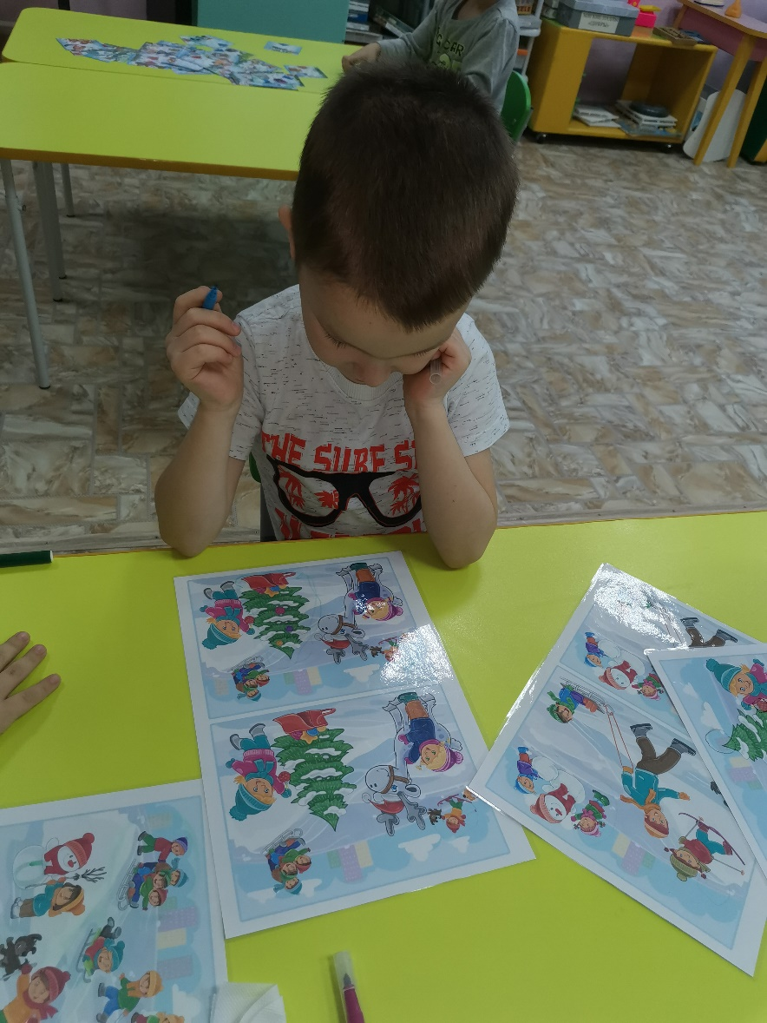
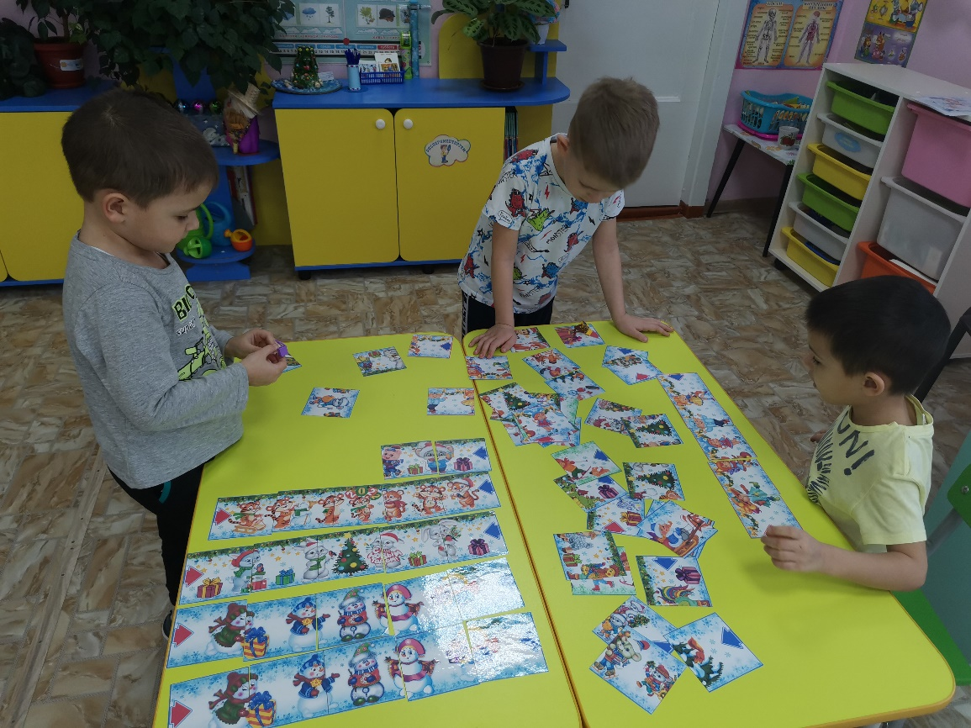
Дидактические игры
«Продолжи новогодний ряд»
«Найди отличия»

Slide 5
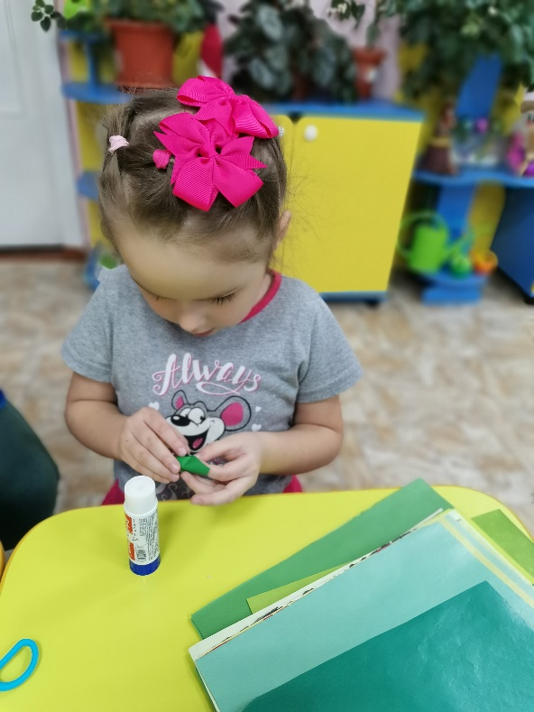
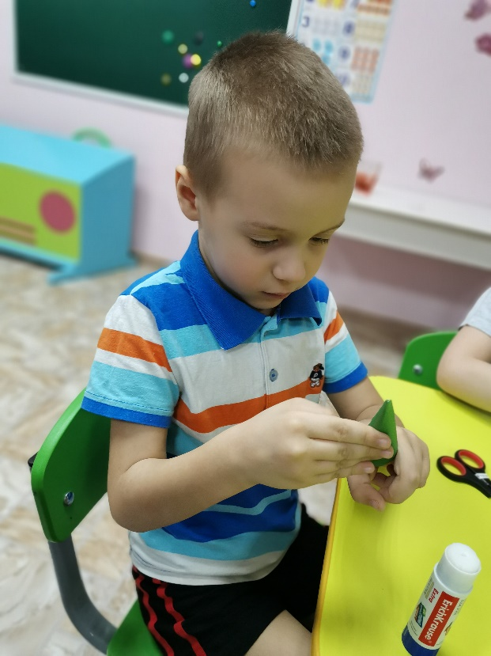
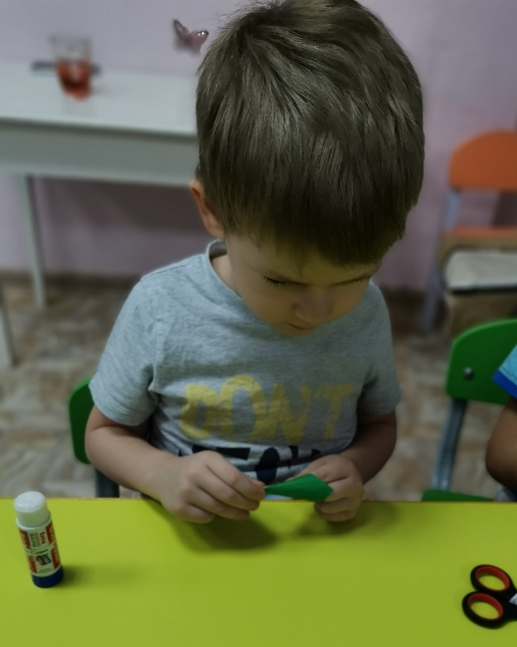
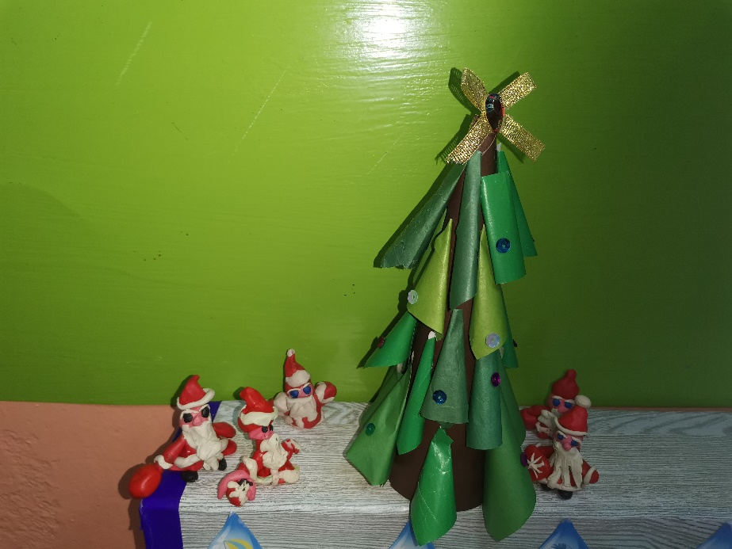
Экологическая акция
«Ёлку не руби,
а лучше смастери»
Ручной труд
«Новогодняя ёлка»

Slide 6
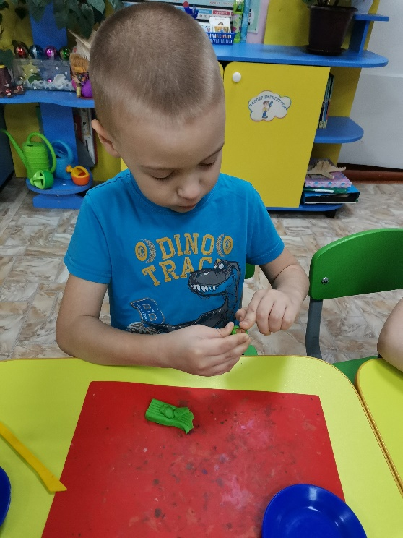
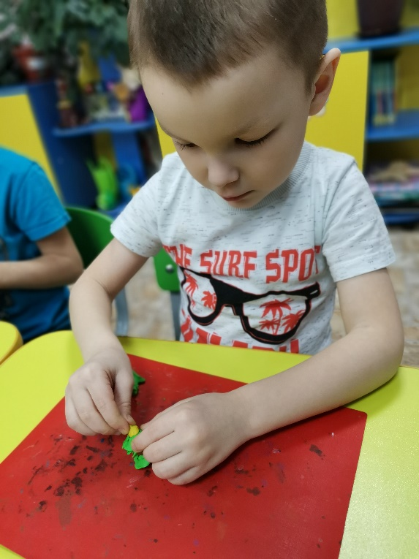
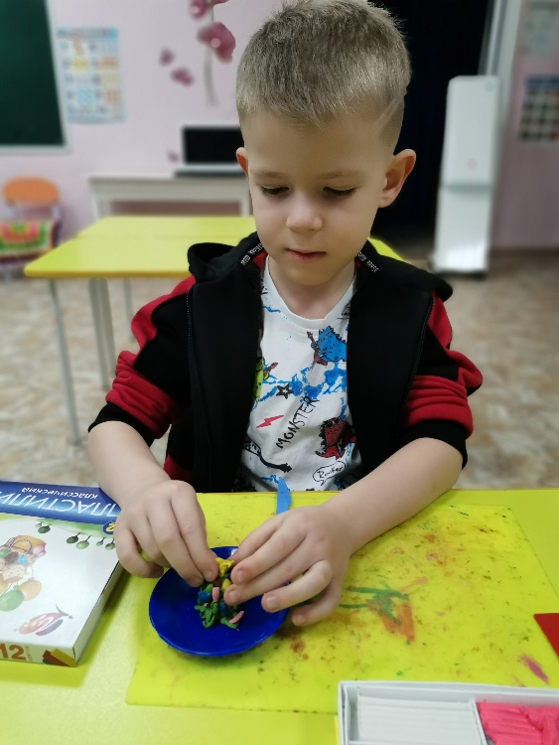
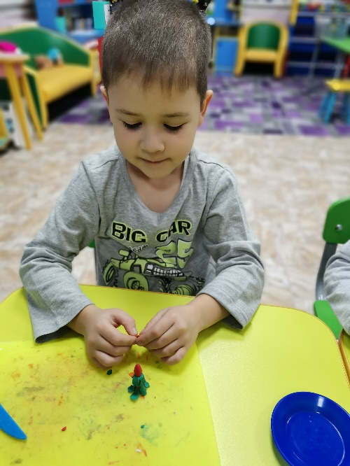
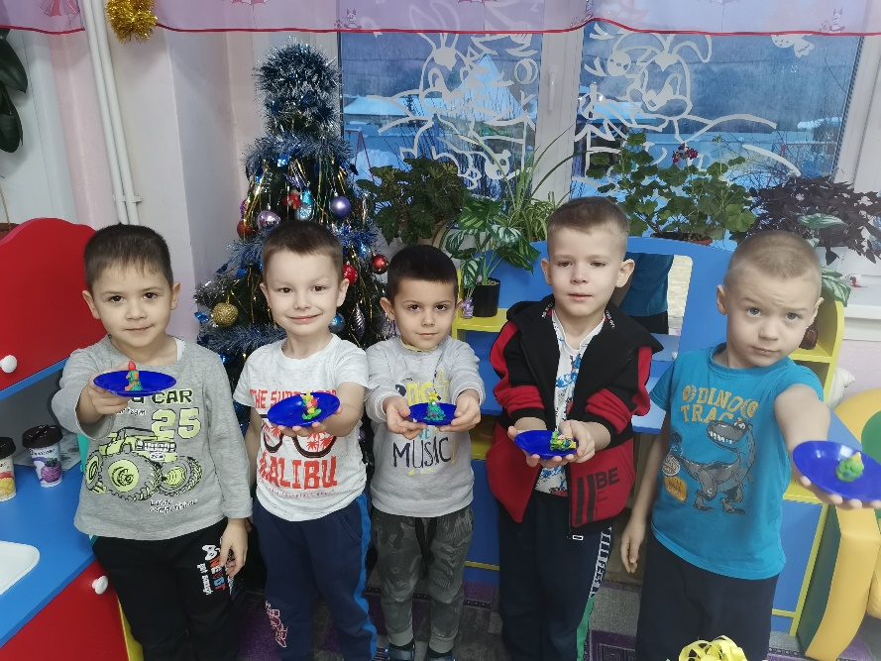
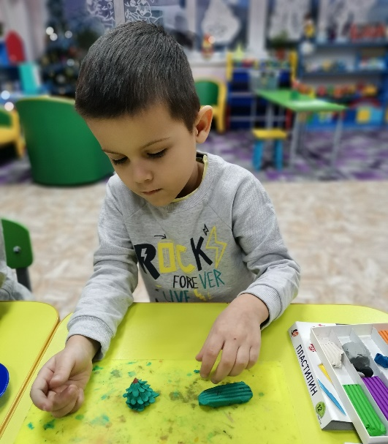
Экологическая акция «Ёлку не руби, а лучше смастери»
Лепка « Новогодняя ёлка»

Slide 7
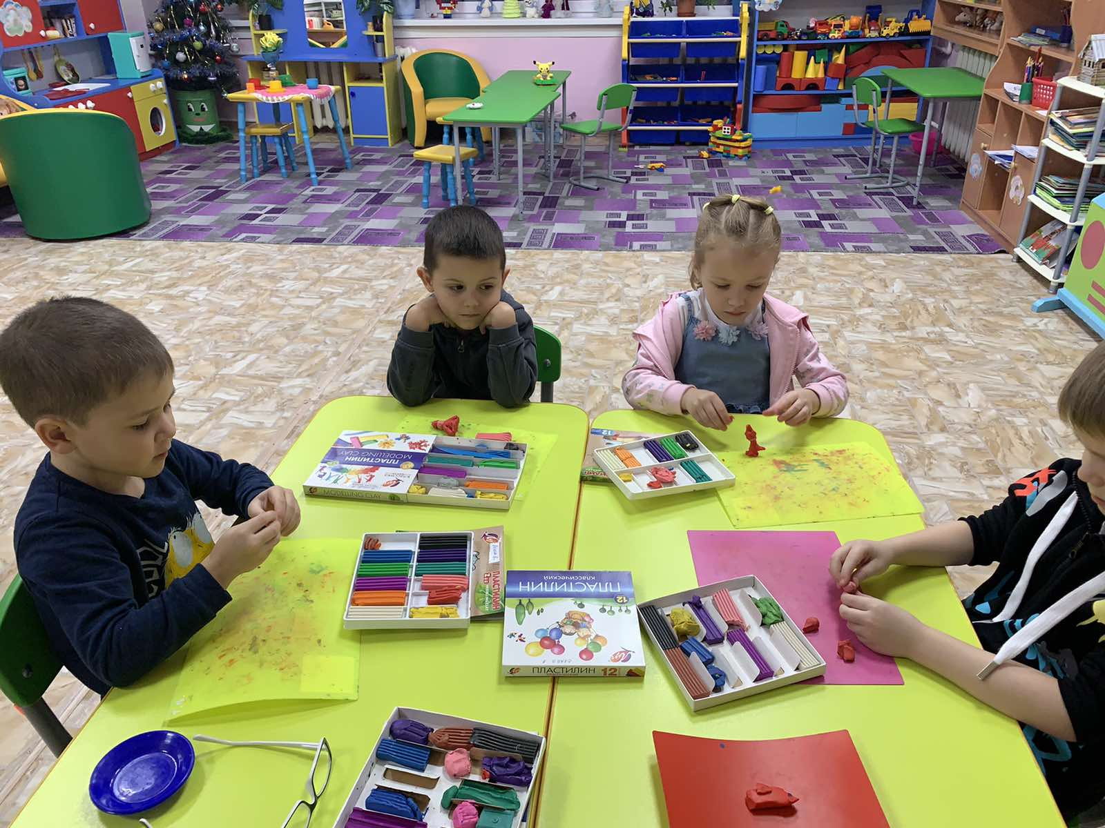
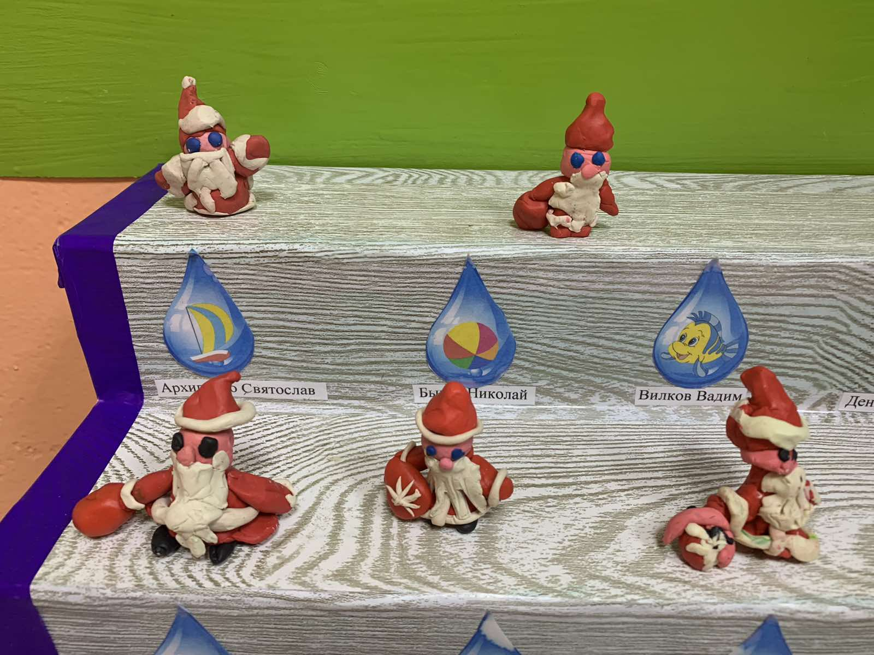
Лепка «Дед Мороз»

Slide 8
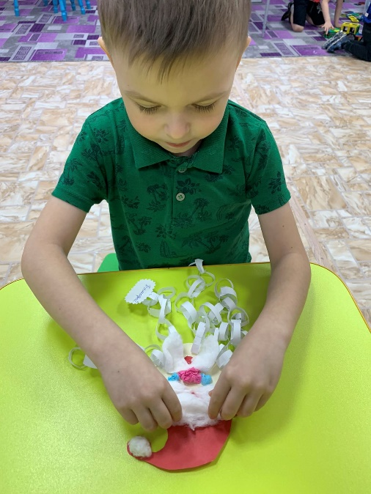
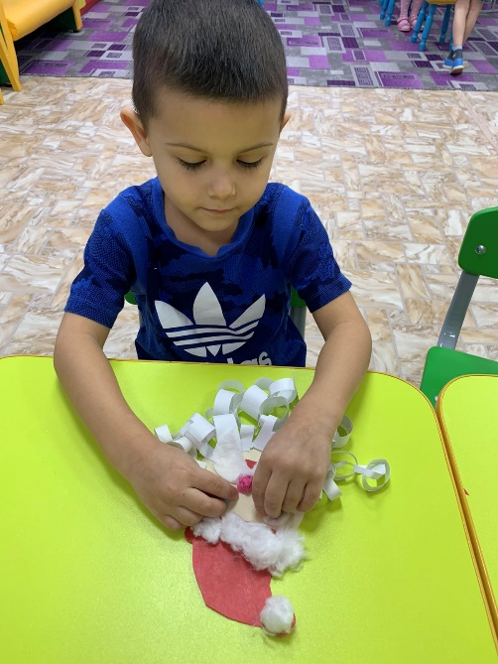
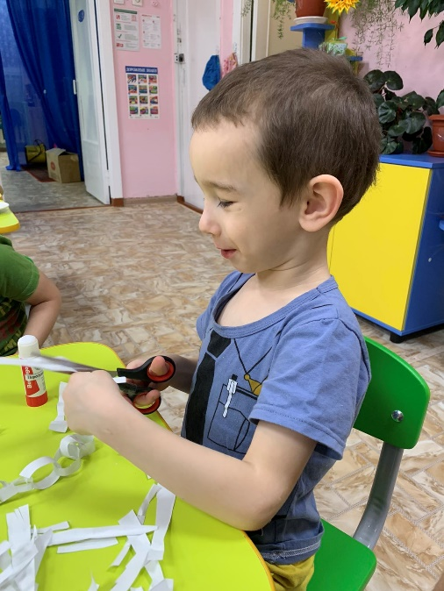
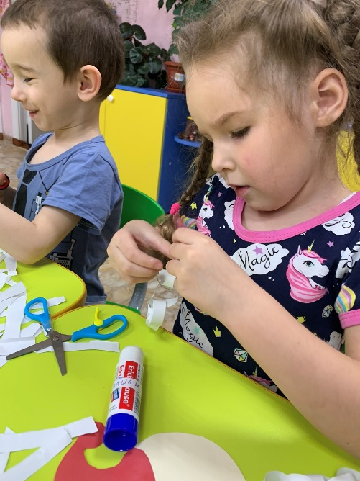
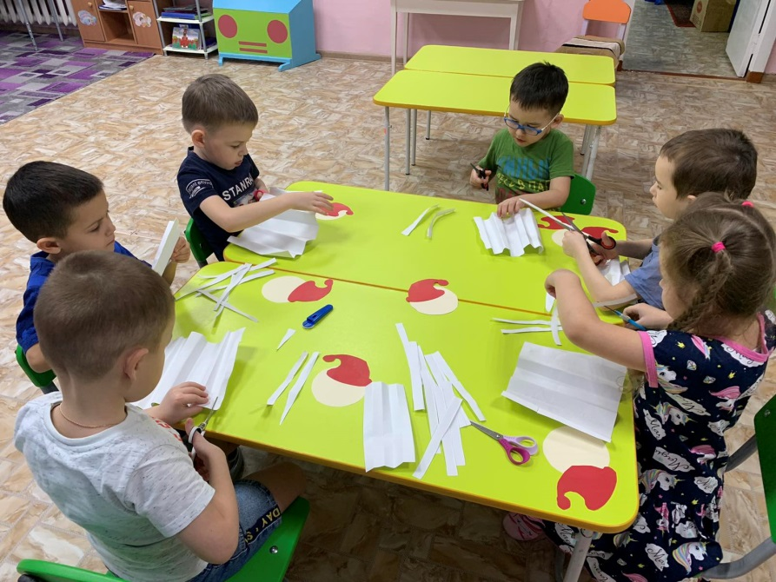
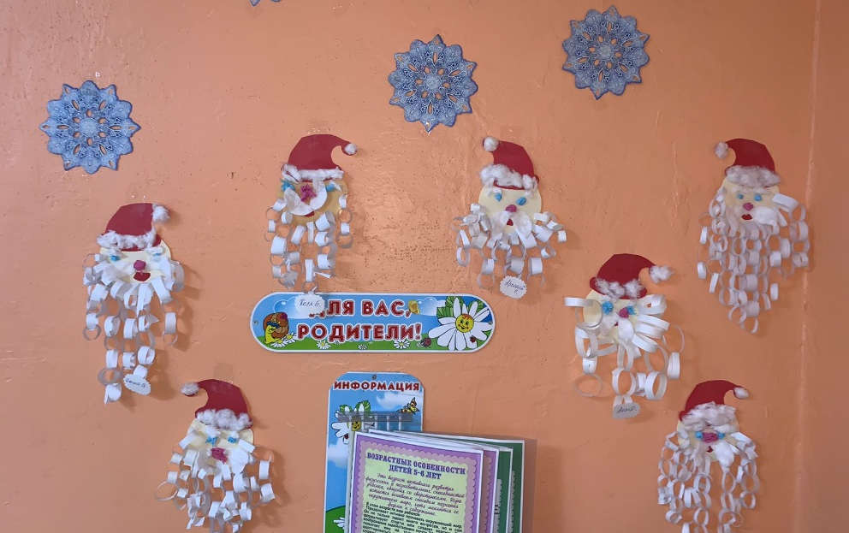
Конструирование «Дед Мороз»

Slide 9
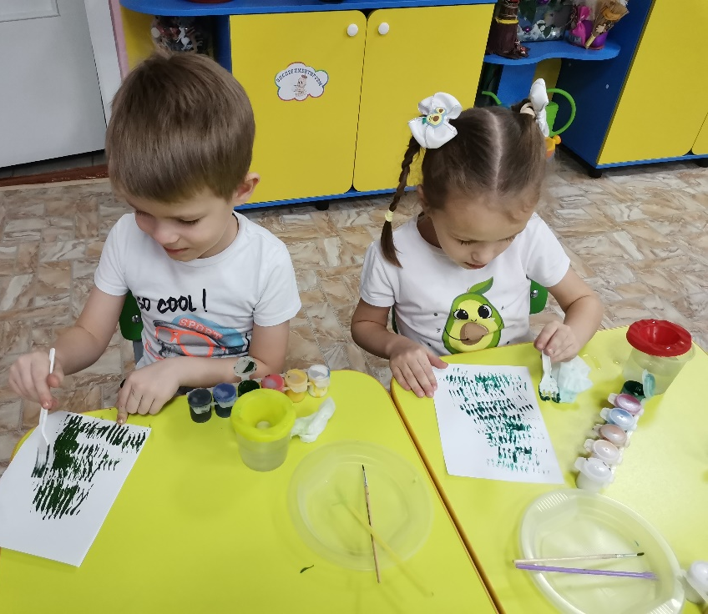
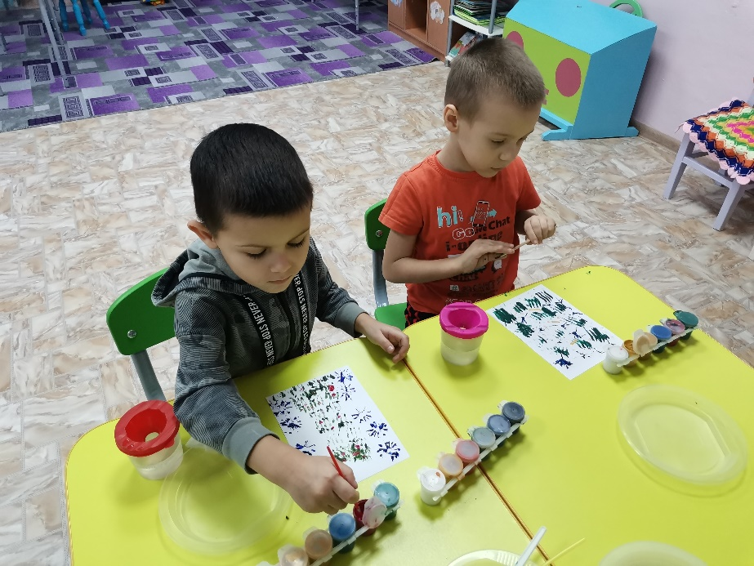
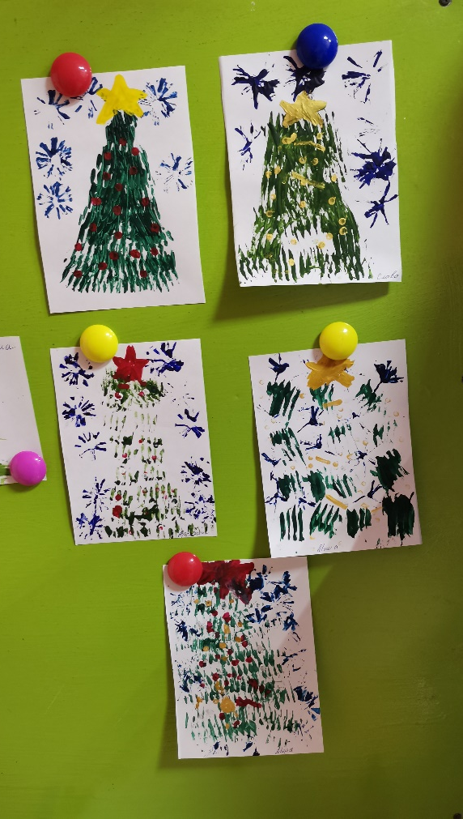
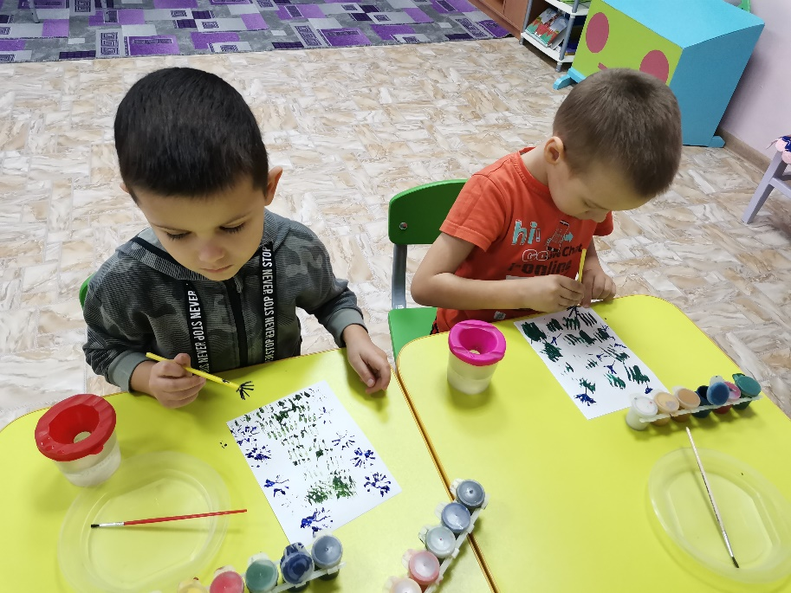
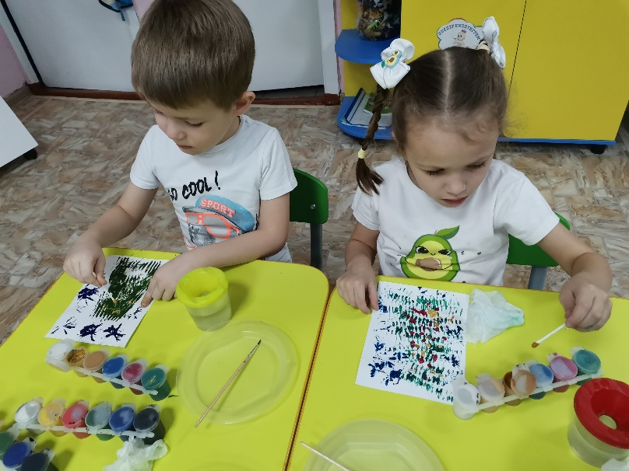
Рисование
«Новогодняя ёлка»

Slide 10
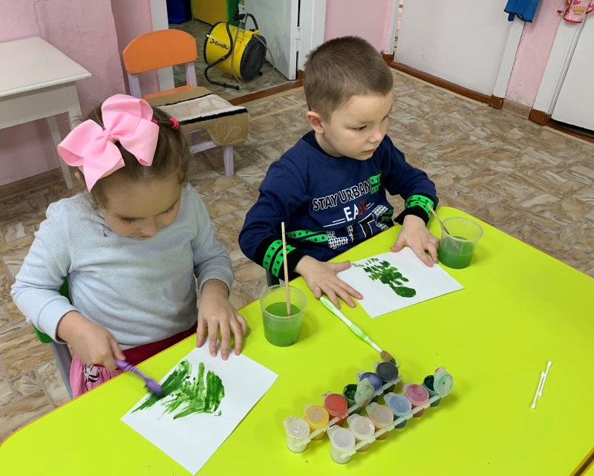
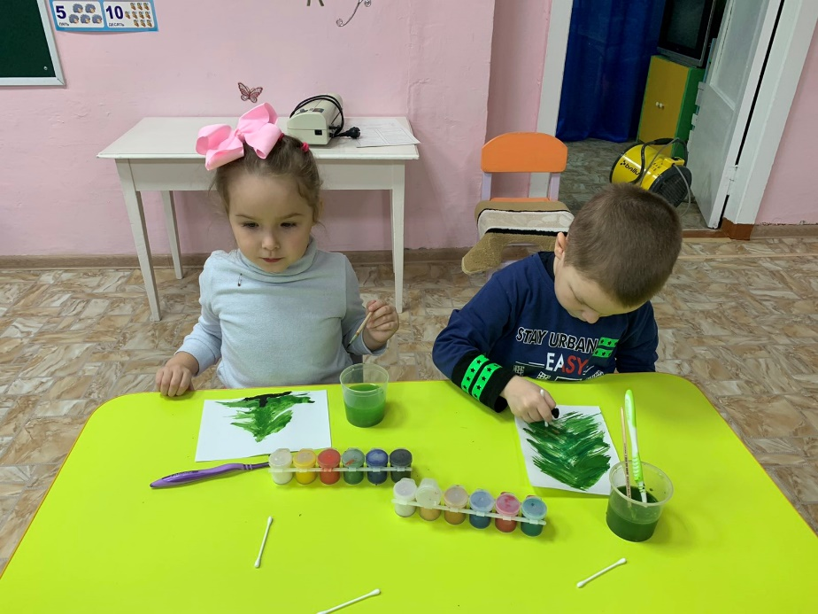
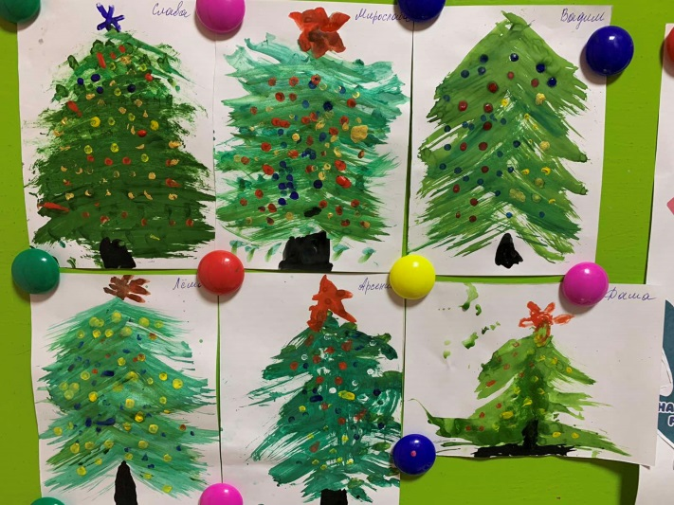
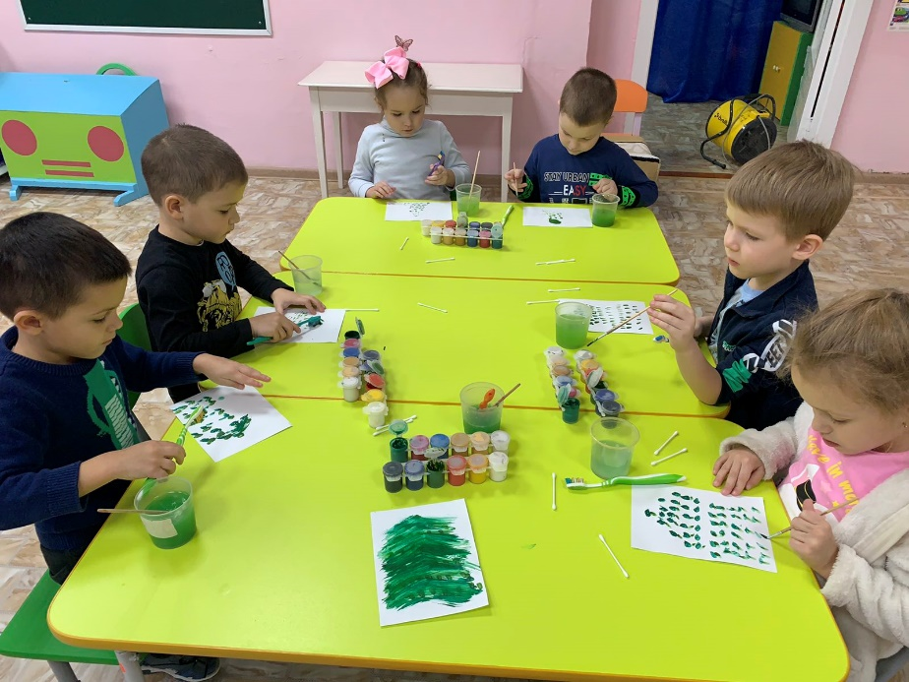
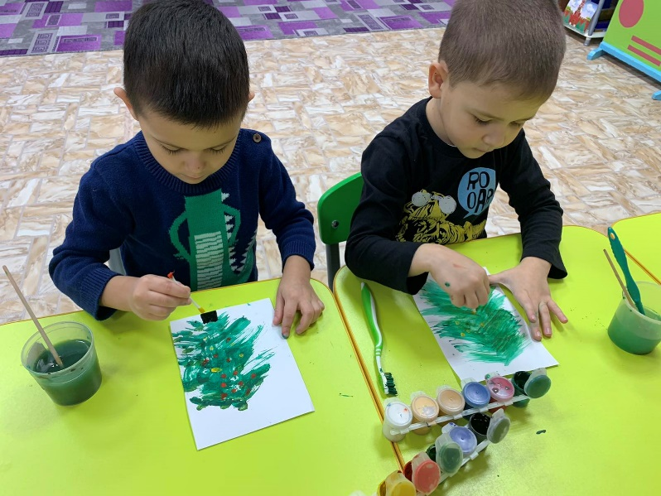
Рисование
«Новогодняя ёлка»

Slide 11
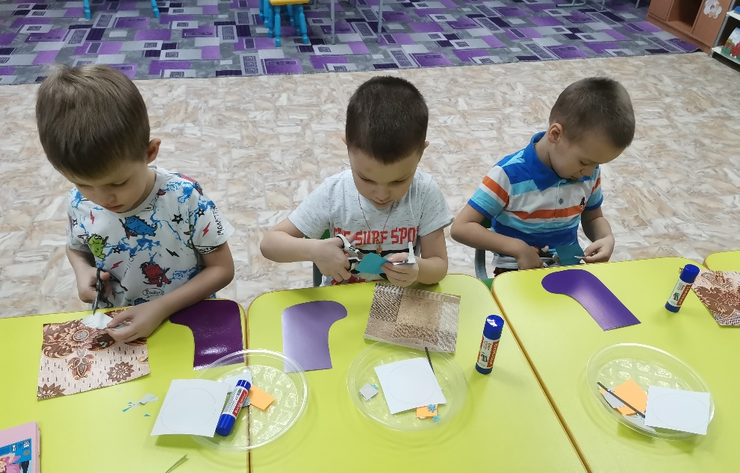
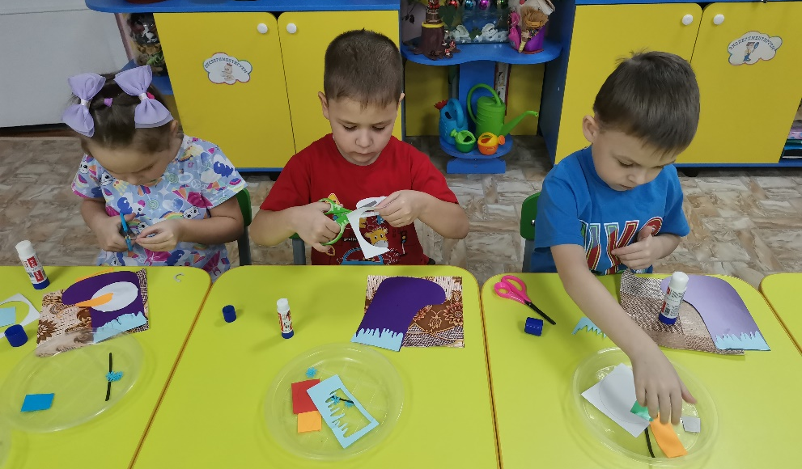
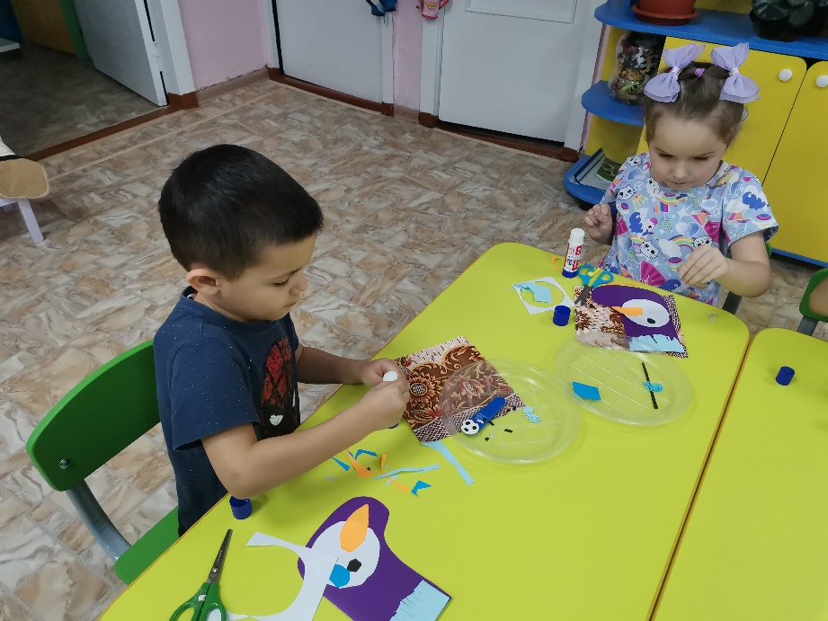
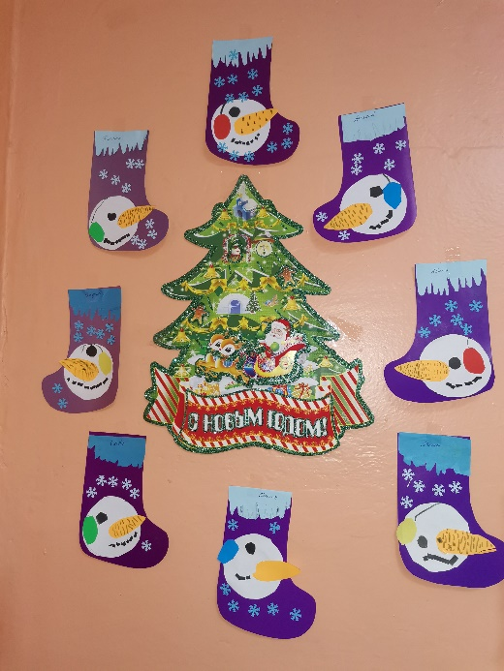
Аппликация «Новогодний сапожок»

Slide 12
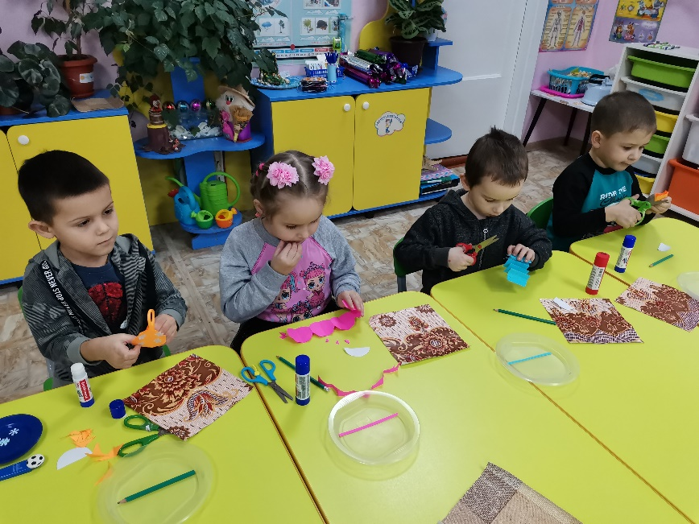
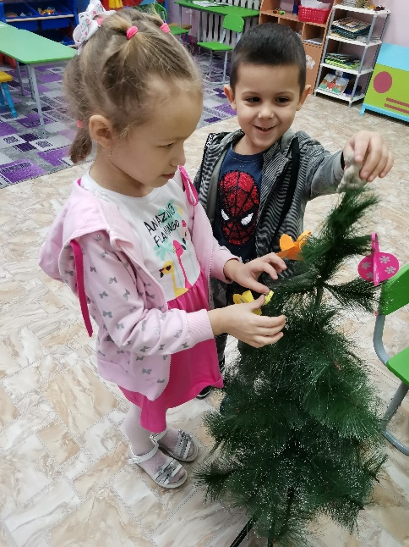
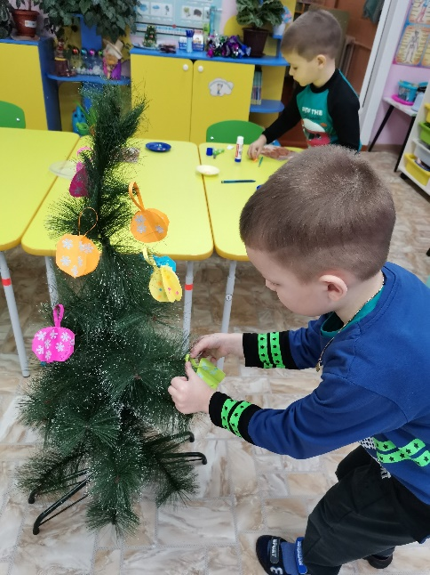
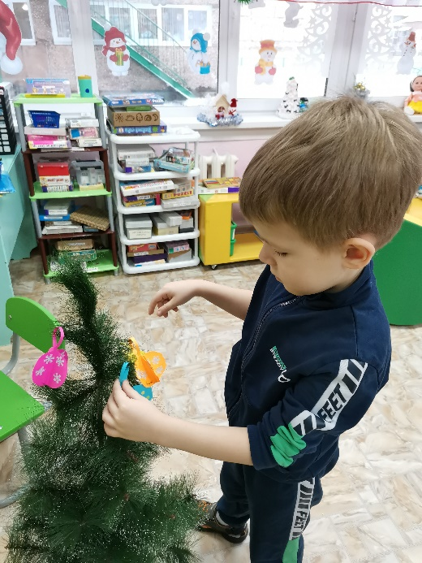
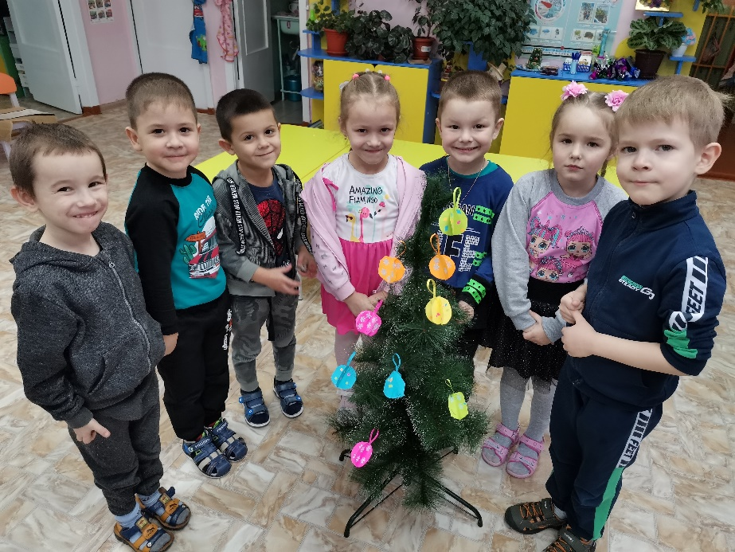
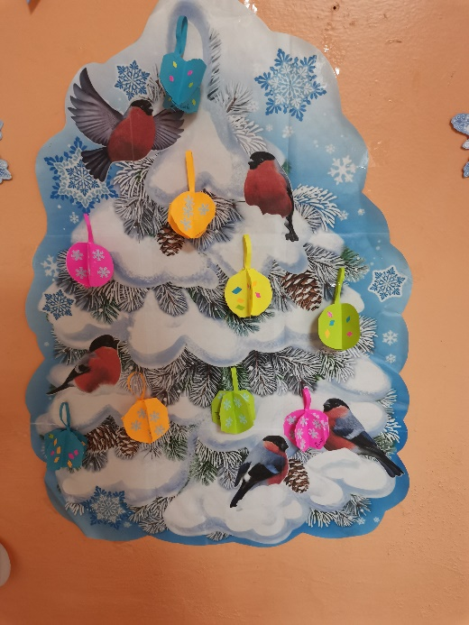
Ручной труд «Ёлочная игрушка»

Slide 13
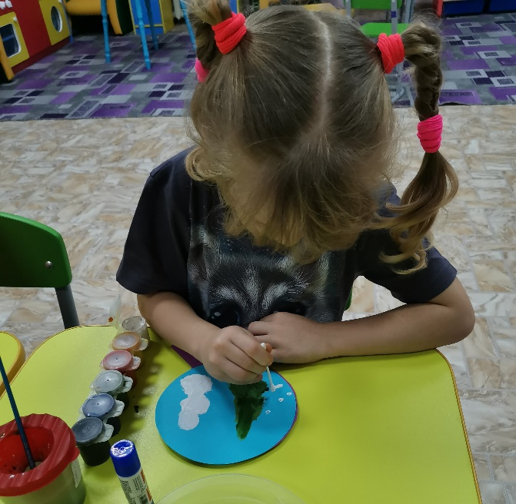
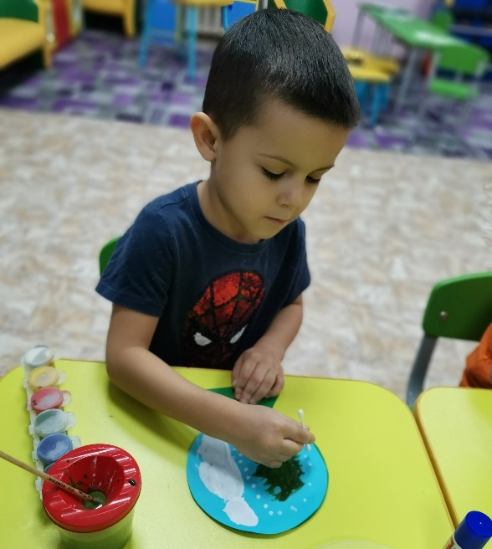
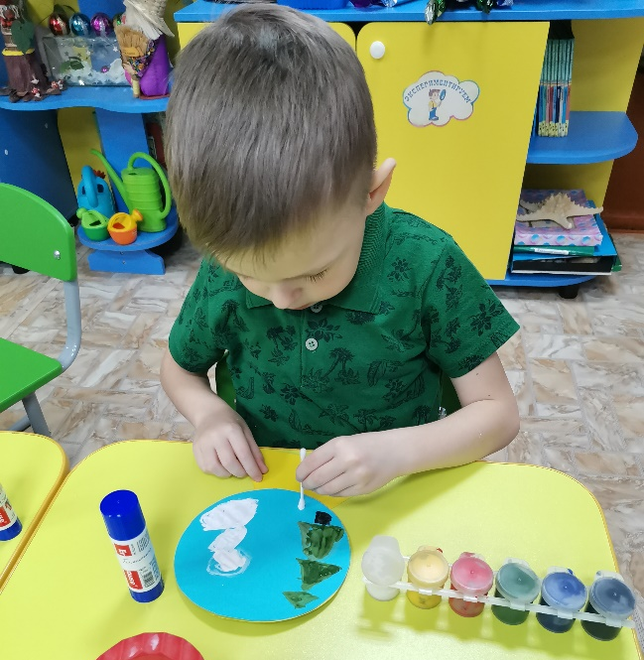
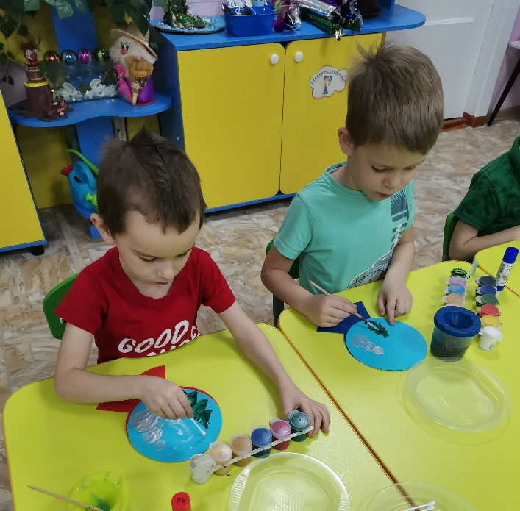
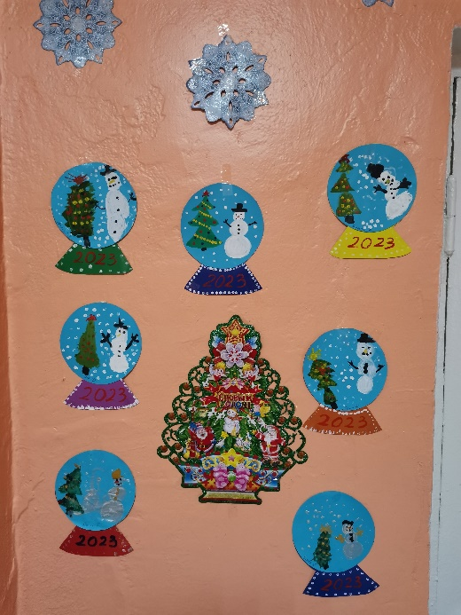
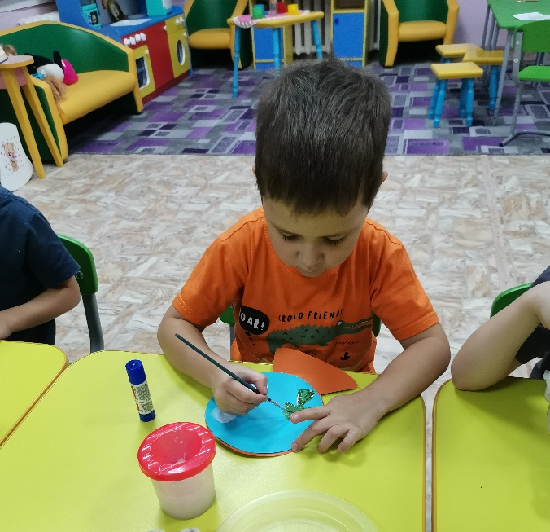
Рисование «Новогодний сувенир»

Slide 14
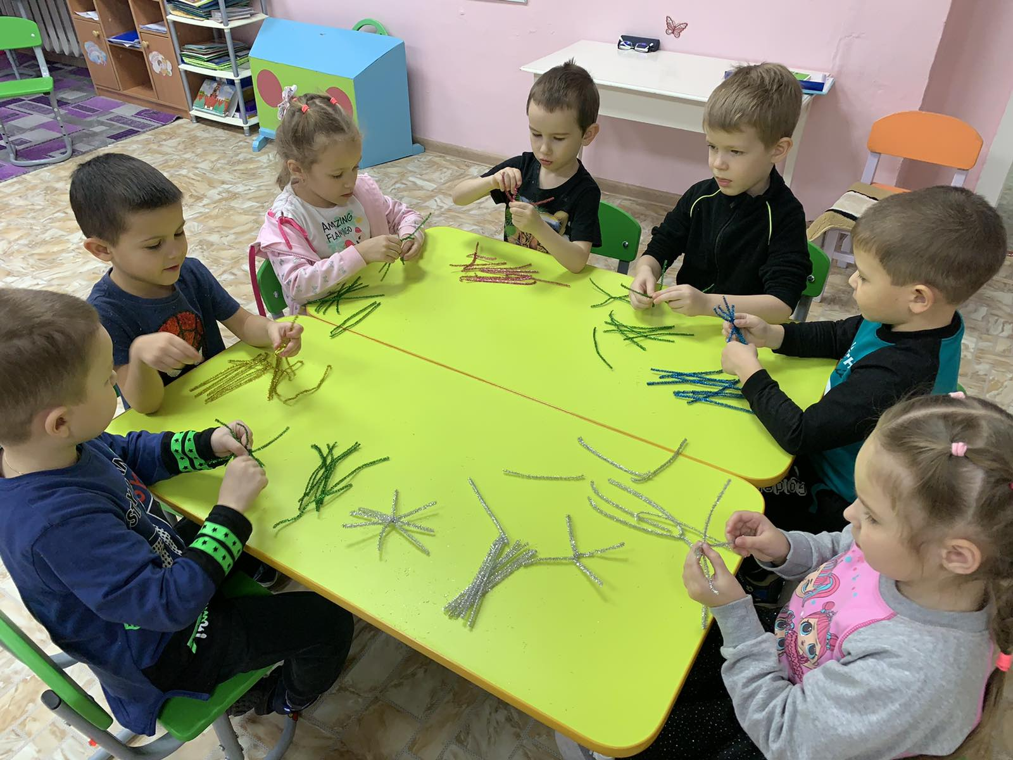
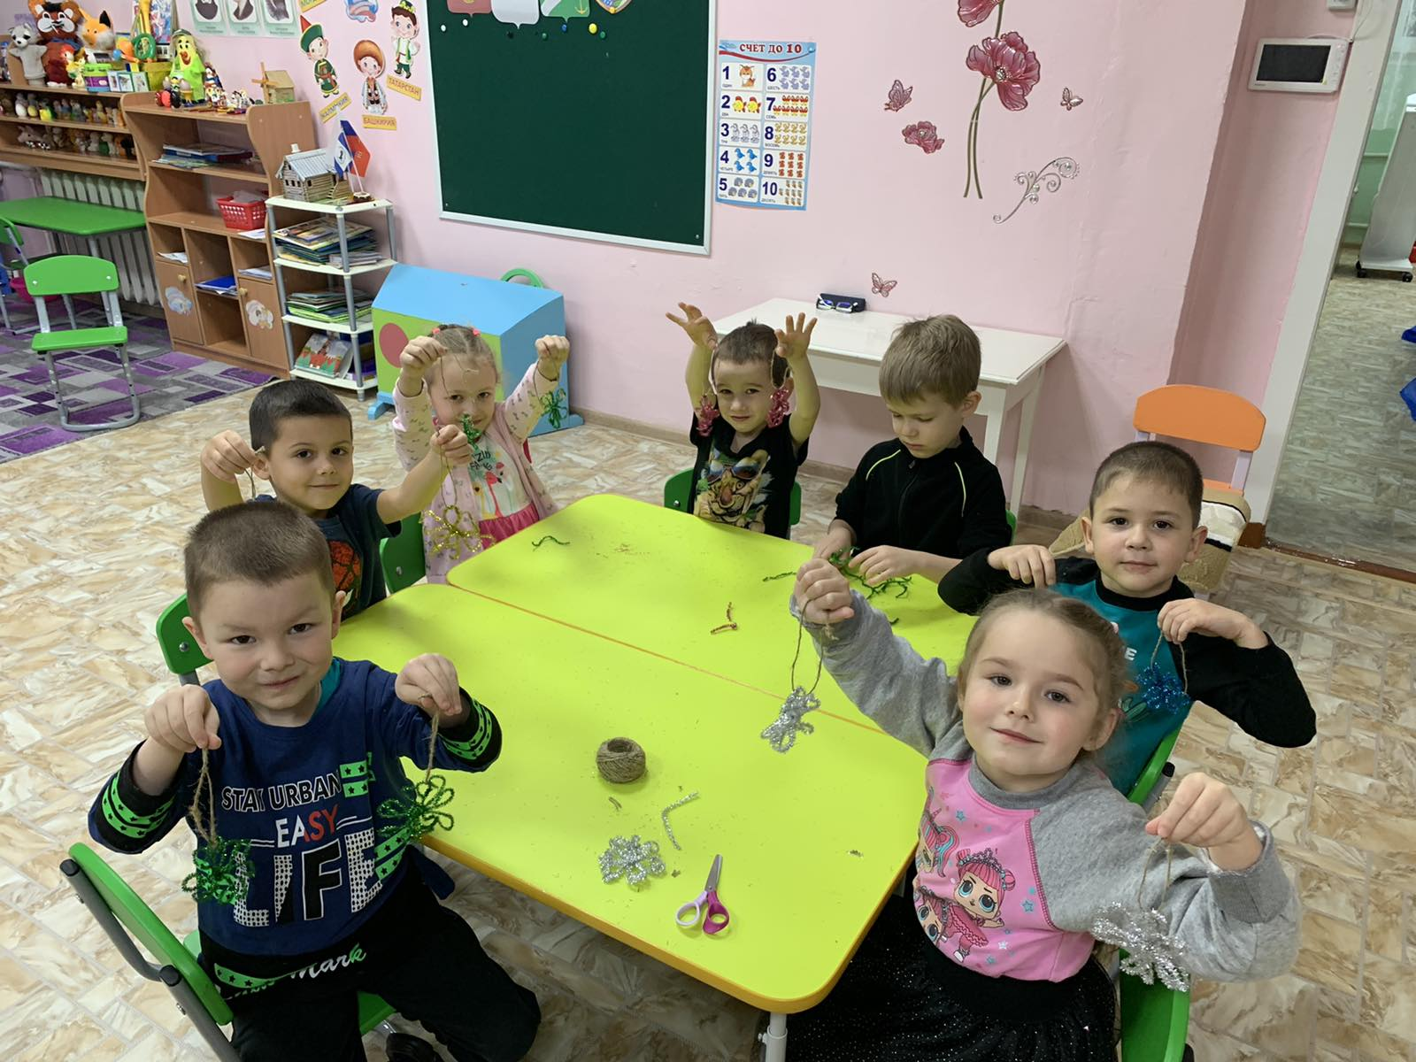
Конструирование
«Ёлочные
украшения»

Slide 15
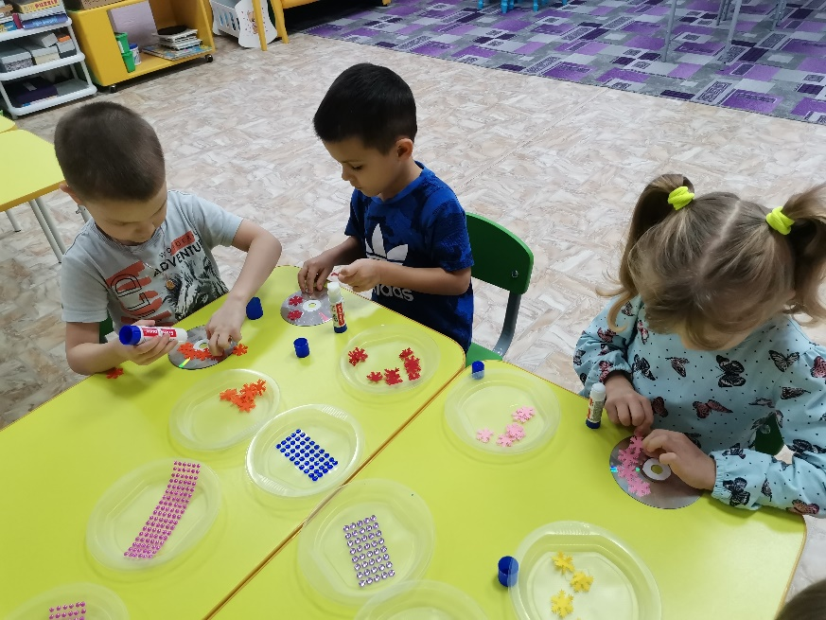
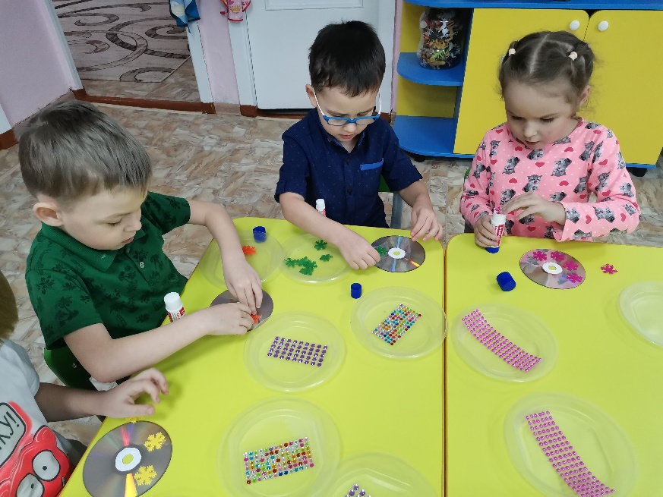
Конструирование «Ёлочные украшения»

Slide 16
Украшение
новогодней
ёлки

Slide 17
Новогодние
украшения

Slide 18
Конструирование «Символ года»

Slide 19
Выставка поделок «Новогодний серпантин»

Slide 20
Выставка поделок «Новогодний серпантин»

Slide 21
Утренник «Банкомат Деда Мороз и приключения Дюдюки»

